Slide 1
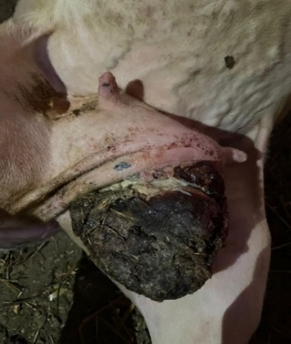
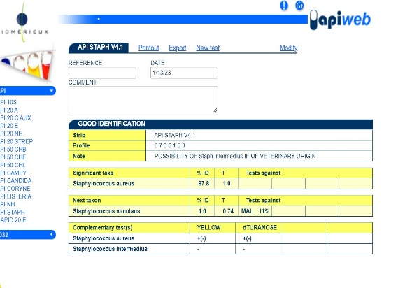
MASTITA STAFILOCOCICĂ LA OVINE: O PROBLEMĂ REZOLVATĂ SAU ÎN AȘTEPTARE? VASIU AUREL ¹, PALL EMOKE^{1,2}, DUCA GHEORGHITA^{,2}, SPINU MARINA^{1,2}, SANDRU CARMEN DANA ^{1,2}, RUSU MARIANA², OLAH DIANA¹ ¹ Faculty of Veterinary Medicine, University of Agricultural Sciences and Veterinary Medicine, Str. Manastur no.3-5, Cluj-Napoca, Romania; ² Institute of Research and Development for Montanology Str. XIII No.147, Cristian, Sibiu, Romania
ACADEMIA DE ȘTIINȚE AGRICOLE ȘI SILVICE
“GHEORGHE IONESCU ȘIȘEȘTI”
Institutului de Cercetare-Dezvoltare pentru Montanologie Cristian – Sibiu
Această cercetare și-a propus să descrie un studiu de caz al mastitei stafilococice într-o turmă de ovine, cu un curs atipic în care cazurile înregistrate au progresat într-un episod endemic în ciuda vaccinărilor anterioare și să evalueze impactul terapiei în diminuarea pierderilor. Au fost efectuate investigații epidemiologice, clinice și bacteriologice pentru diagnosticarea agentului inductor. Diagnosticul clinic al mastitei gangrenoase produse de S. aureus a fost confirmat de investigația bacteriologică în timp ce aceasta a subliniat virulența crescută a tulpinii izolate și a explicat lipsa de eficacitate a terapiei anterioare. Virulența crescută a tulpinii a susținut patogenitatea sa, dând naștere unui focar de boală în ciuda vaccinării anterioare a animalelor. Rezultatele de laborator au sugerat că o intervenție rapidă prin terapie, bazată pe antibiogramă, în care amoxicilina a fost recomandată în cazurile de boală nou depistate reprezintă o soluție validă a problemei. Vaccinarea efectuată în mod constant, pe baza programului preventiv al efectivului, îmbunătățește răspunsul animalelor la provocarea bacteriană, împreună cu măsuri adecvate de management veterinar.
REZULTATE ȘI DISCUȚII
Episodul a fost înregistrat la trei săptămâni după vaccinarea de rapel împotriva agalactiei contagioase și mastitei gangrenoasă (1). Morbiditatea a fost de 14,33%, mortalitatea de 6%, iar letalitatea 41,86%.
Terapia instituită pe bază de antibiotice și cea de susținerea au redus incidența (2).
Lyncomicin | R | Lincosamide
Cephalexin | R | First-generation cephalosporin
Cefquinome | R | 4th-generation cephalosporin
Tulathromycin | R | Macrolides
Tylosin | R | Macrolides
Oxitetracycline | R | Tetracycline
MAR index
0.46
Leziune necrotică a glandei mamare cu exsudat purulent pe margini (caz 2)
Antibiogramă efectuată pentru identificarea celui mai potent agent terapeutic (caz 2)
Rezistența tulpinii izolate de S. Aureus la multiple antibiotice (43.15%) indică caracterul MDR
Diagnosticul bacteriologic și evaluarea rezistenței la antibiotice au orientat terapia. Recomandarea vaccinării consecvente alături de managementul veterinar corect pot preveni boala (3).
Evaluarea caracterelor biochimice ale tulpinii isolate pentru identficarea prin API
CONCLUZII
1. Diagnosticul clinic al mastitei gangrenoase a fost confirmat de investigația bacteriologică în timp ce a susținut și virulența crescută a tulpinii izolate de S. aureus și a explicat inadecvarea terapiei anterioare.
2. Virulența crescută a tulpinii a reprezentat, de asemenea, patogenitatea sa, ducând la un focar, în ciuda vaccinării animalelor înainte.
3. Rezultatele de laborator au sugerat că o intervenție rapidă prin terapie, bazată pe antibiogramă, în cazul în care amoxicilină a fost recomandată în cazurile de boală nou detectată în acest efectiv special.
4. Vaccinarea efectuată în mod constant, pe baza programului preventiv al efectivului, îmbunătățește răspunsul animalelor la provocarea bacteriană, împreună cu măsuri adecvate de management veterinar.
BIBLIOGRAFIE
1. Gonzalo, C., A. Ariznabarreta, J. A. Carriedo, and F. San Primitivo. 2002. Mammary pathogens and their relationship to somatic cell count and milk yield losses in dairy ewes. J. Dairy Sci. 85:1460– 1467
2. Mavrogianni, V. S., P. I. Menzies, I. A. Fragkou, and G. C. Fthenakis. 2011. Principles of mastitis treatment in sheep and goats. Vet. Clin. North Am. Food Anim. Pract. 27:115–120.
3. Viguier, C., S. Arora, N. Gilmartin, K. Welbeck, and R. O’Kennedy. 2009. Mastitis detection: Current trends and future perspectives. Trends Biotechnol. 27:486–493.
CONFERINTA ANIVERSARA ICAR ed. III
Bucuresti, 30 mai 2024

